Slide 1
3-5 贝叶斯公式
张霖

Slide 2
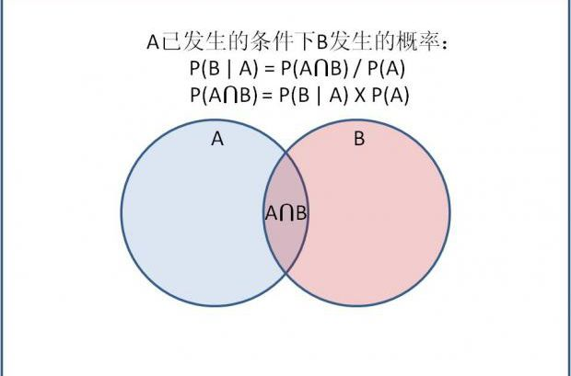
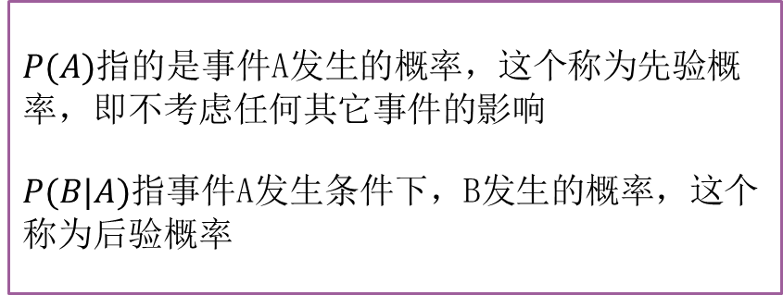
$P(A)$指的是事件A发生的概率，这个称为先验概率，即不考虑任何其它事件的影响
$P(B|A)$指事件A发生条件下，B发生的概率，这个称为后验概率
A,B两个事件
A事件发生
B事件发生
B事件不发生
A事件不发生

Slide 3
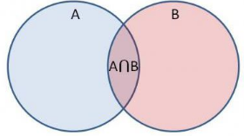


有一座别墅在过去的20年里一共发生改过2次被盗，别墅的主人有一条狗，狗平均每周晚上叫3次，在盗贼入侵时狗叫的概率被估计为0.9，问题：在狗叫的时候发生入侵的概率是多少？
$$P\left(B | A\right)=\frac{P(AB)}{P(A)}$$
设狗叫为事件A，家中被盗为事件B
$$P\left(A\right)=\frac{3}{7}，P\left(B\right)=\frac{2}{20×365}=0.00027$$
$$P\left(A | B\right)=0.9$$
$$P\left(AB\right)=P\left(A | B\right)×P\left(B\right)=0.00025$$
$$P\left(B | A\right)=\frac{P(AB)}{P(A)}=\frac{0.00025}{0.00027}=0.926$$

Slide 4



口袋里面有12个球，10个红球，2个蓝球，从口袋中先取一个球，不看颜色且不放回，问第二个球取到红球的概率。
第一次
第二次
全概率公式
10个红球，2个蓝球
A事件$发生P_{A}=\frac{10}{12}$
A事件发生𝑃_𝐴=10/12
B$事件发生 P_{(B|A)}=\frac{9}{11}$
B事件发生 𝑃_((𝐵|𝐴))=9/11
$$\overline{B}事件发生 P_{\overline{B}}=\frac{2}{11}$$
𝐵 ̅事件发生 𝑃_𝐵 ̅ =2/11
$$\overline{A}事件发生P_{\overline{A}}=\frac{2}{12}$$
𝐴 ̅事件发生𝑃_𝐴 ̅ =2/12
B事件$发生 P_{(B|\overline{A})}=\frac{2}{11}$
B事件发生 𝑃_((𝐵|𝐴 ̅))=2/11
$$\overline{B}事件发生 P_{\overline{(B|\overline{A})}}=\frac{1}{11}$$
𝐵 ̅事件发生 𝑃_((𝐵|𝐴 ̅)) ̅ =1/11
假设第一次抓到红球为事件$A$，则第一次抓到蓝球为$\overline{A}$，
第二次抓到红球为事件$B$，则第二次抓到蓝球为$\overline{B}$。
$P(B)=P\left(B | A\right)P(A)$+ $P(B|\overline{A})P(\overline{A})$

Slide 5
